Slide 1
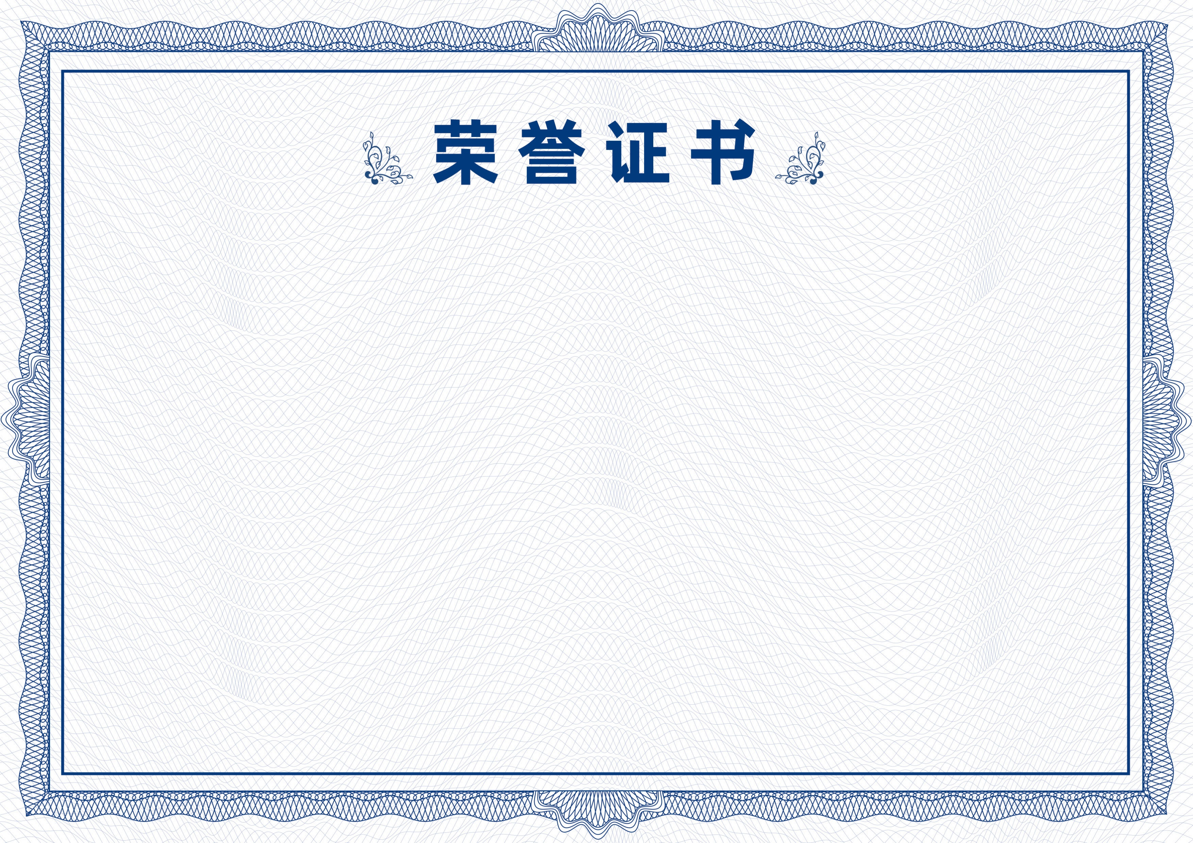

杭州师范大学学科竞赛委员会
杭州师范大学学科竞赛委员会
杭州师范大学学科竞赛委员会
在杭州师范大学第五届网络与信息安全竞赛知识赛中荣获
一等奖
杭州师范大学学科竞赛委员会
杭州师范大学学科竞赛委员会
学院:人文学院
杭州师范大学学科竞赛委员会
姓名:乐立薇 经亨颐（中文）223
特发此证，以资奖励！
杭州师范大学学科竞赛委员会
杭州师范大学学科竞赛委员会
2024年07月

